Slide 1

Lời chào đi trước
Bài 101:

Slide 2
Lời chào đi trước
Đi đến nơi nào
Lời chào đi trước
Lời chào dẫn bước
Chẳng sợ lạc nhà.
Lời chào kết bạn
Con đường bớt xa
Lời chào là hoa
Nở từ lòng tốt.
T: chân thành cởi mở
Là cơn gió mát
Buổi sáng đầu ngày
Như một bàn tay
Chân thành, cởi mở.
Ai ai cũng có
Chẳng nặng là bao
Bạn ơi đi đâu
Nhớ mang đi nhé.
Nguyễn Hoàng Sơn

Slide 3
2. Học thuộc lòng hai khổ thơ đầu?
Đi đến nơi nào
Lời chào đi trước
Lời chào dẫn bước
Chẳng sợ lạc nhà.
Lời chào kết bạn
Con đường bớt xa
Lời chào là hoa
Nở từ lòng tốt.

Slide 4
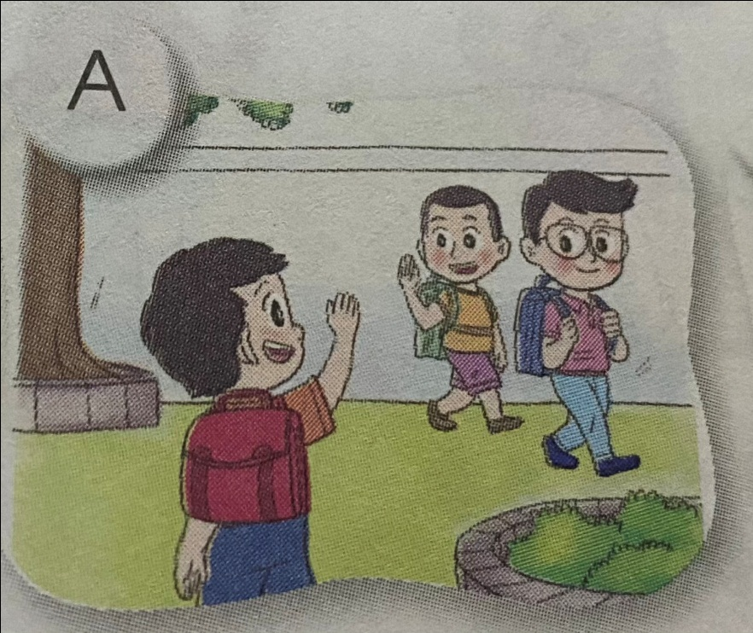
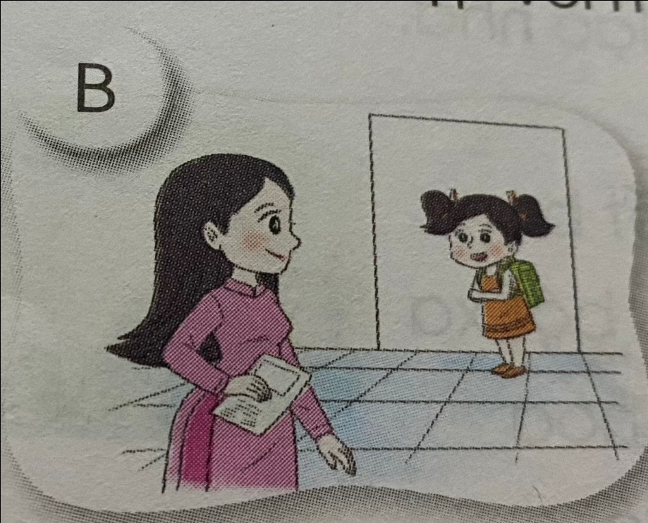
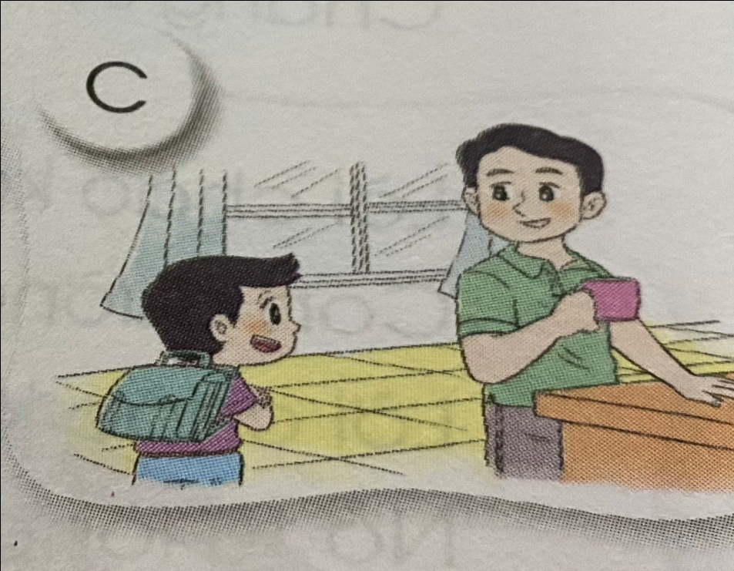
3.Nói lời chào của bạn nhỏ phù hợp với mỗi tranh?
Chào các bạn
Em chào cô ạ.
Con chào bố ạ.

